Slide 1

”Så många som möjligt, så länge som möjligt, i så bra verksamhet som möjligt”
Piteå IF FF 2022

Slide 2
PIF F13
Föräldramöte 21/4 2022

Slide 3
Dagordning
Trupp säsongen 2022
Föräldragrupp
Upplägg säsongen 2022
Rekommendationer
Information och kommunikation
Ekonomi
Årets säljinsats till ungdomsföreningen
Uppförande
Övrigt
Piteå IF FF 2022

Slide 4
Trupp säsongen 2022
Spelare: 26 st
Tränare
  Martin Olsson
  Kersti Bergström
  Veronica Grönlund
  Joakim Lundström
  Maria Salomonsson
Lagledare
  Veronica Grönlund
Föräldragrupp
  ?
  ?
  ?
  PSG ansvariga?
Kassör
  Charlotte Ceder Öhlund
Piteå IF FF 2022

Slide 5
Föräldragrupp
Försäljning till lagets egna kassa
PSG (dela ut arbetspass, timbanken)
NOLIA (dela ut arbetspass, timbanken)
Herrmatch (dela ut arbetspass, timbanken)
Avslutning (aktivitet)
Piteå IF FF 2022

Slide 6
Upplägg säsongen 2022
Cuper
  Sparbanken Nord Open (f.d SAIK-cupen) 21/5
  Examenscupen 11/6
  PSG 1-3/7
  Thor Sjöbergs cup 6/8
  BLIKK-cupen 3/9
Träning 2 ggr/vecka
  Strömbacka konstgräsplan (tisdag, lördag)
  Nordlunda-oklart dagar och tider
  Uppehåll v. 28-30
Piteå IF FF 2022

Slide 7
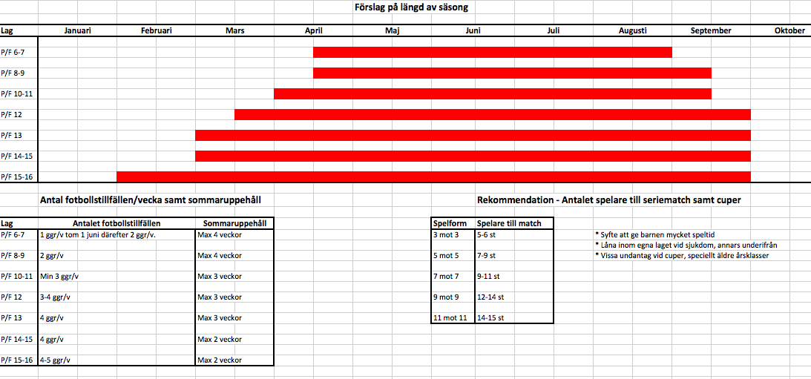
Rekommendationer
Piteå IF FF 2022

Slide 8

Information och kommunikation
  SportAdmin-MedlemsApp.
  Svarar på kallelse till cuper ev träningsmatcher
  Meddelar frånvaro träning
  Här ser man aktiviteter och nyheter som läggs
  upp av ledarna
  Ledarnas kontaktuppgifter
  ALTERNATIVT
  https://piteaif.sportadmin.se
  - Välj ungdomsfotboll, F 13, längst upp i menyn
Piteå IF FF 2022

Slide 9
Ekonomi
F13 2022 |  | Totalt
Ingående 2022-03-31 |  | 11 482 kr
Intäkter
Sponsring |  | 1 500
Dreamstar |  | 10 000
 |  | 22 982 kr
Kostnader
Saikcupen |  | 1500
Examenscupen |  | Pif betalar
PSG |  | Gratis
Thor Sjöbergs |  | 1500
BLIKK-cupen |  | Gratis
Avslutning |  | 500
Sjukväska |  | 300
Målvaktshandskar |  | 300
 |  | 4100
Summa utgående |  | 18 882 kr
Överskott efter säsongen |  | 7 400 kr

Slide 10

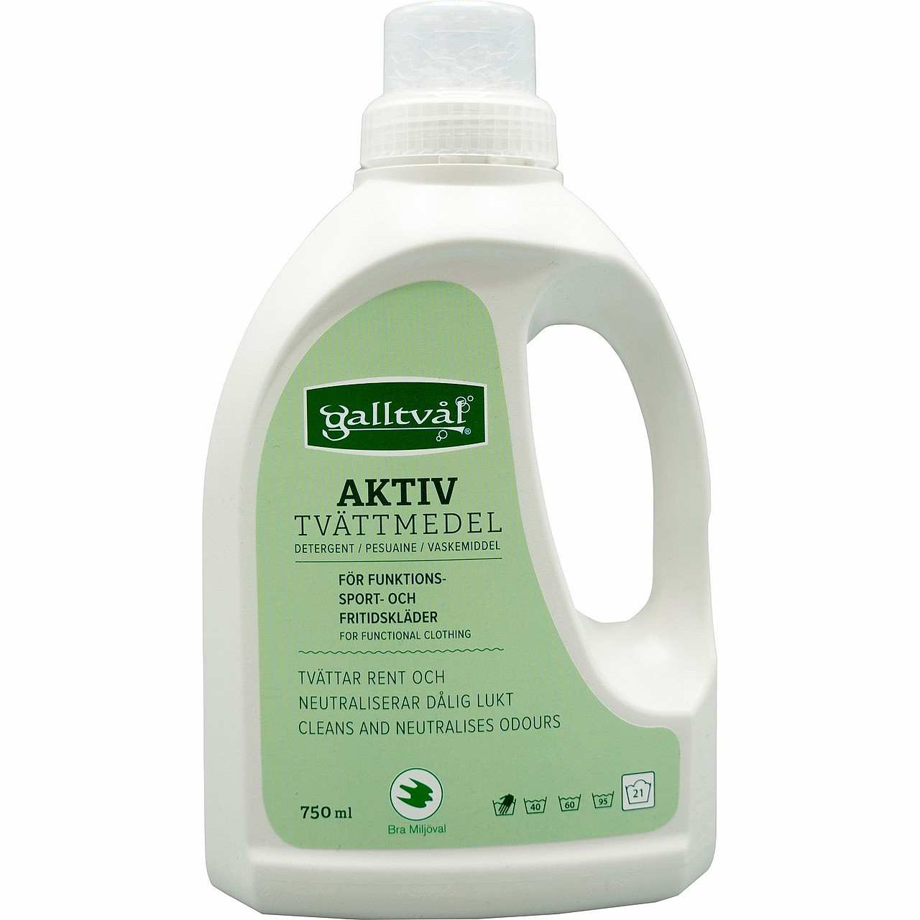
Årets säljinsats
Årets säljinsats
Nu är det dags för årets säljinsats inom föreningen. Efter att vi sålt Dreamstar under några år kommer vi denna säsong att sälja toapapper och Galltvål-tvättmedel istället. Precis som med Dreamstar kommer vi att dela upp försäljningsinsatsen på två tillfällen, vår och höst.
Mer information kommer inom kort./Ungdoms
Piteå IF FF 2022

Slide 11
Uppförande
Ta synpunkter direkt till ledare
Allas ansvar att hålla en positiv inställning under matcher och träningar
Alltid positiva mot barnen
Piteå IF FF 2022

Slide 12
Övrigt
Inför träning önskar vi att ni tänker på:
Kissat, hårsnodd, vattenflaska, tejpade örhängen
Vi önskar att ni föräldrar lämnar barnen på träningen, se det som en möjlighet till att träna själv eller göra bort veckohandlingen☺.
Sponsring? Om någon vill sponsra/vet någon som vill sponsra så hör av er till någon av oss ledare, detta gör att vi kan minska på säljaktiviteterna.
FRÅGOR?
Piteå IF FF 2022

